Slide 1

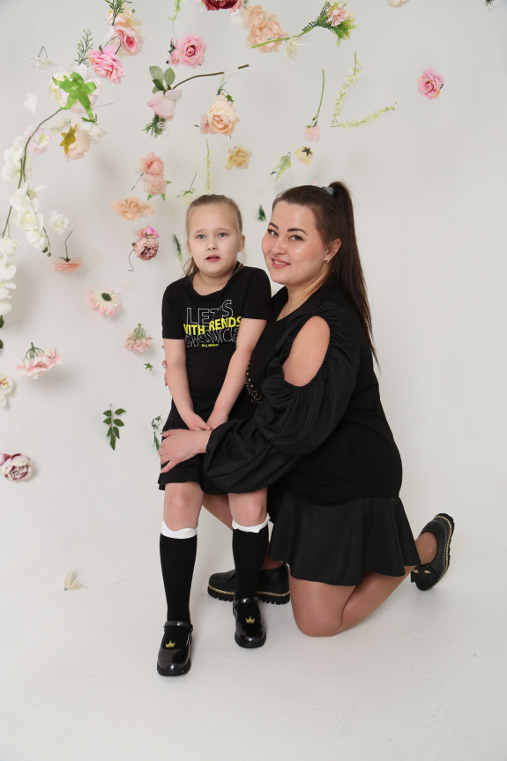


Познав несчастье, я научился помогать страдальцам.
Марон Публий Вергилий
8 лет назад у меня родилась долгожданная дочь Злата. Когда ей исполнилось 2 года, я начала замечать, что она необычный ребенок, не такая как все….
Она не разговаривала и не реагировала на окружающий мир. Часами могла качаться, не замечая, что происходит вокруг.
Как гром среди ясного неба прозвучал диагноз «Аутизм»
Нам пришлось пройти через многое…страдание, боль, унижение и непонимание… Моя жизнь разделилась на до и после. И теперь я знаю точно, что жизнь «после» существует.

Slide 2
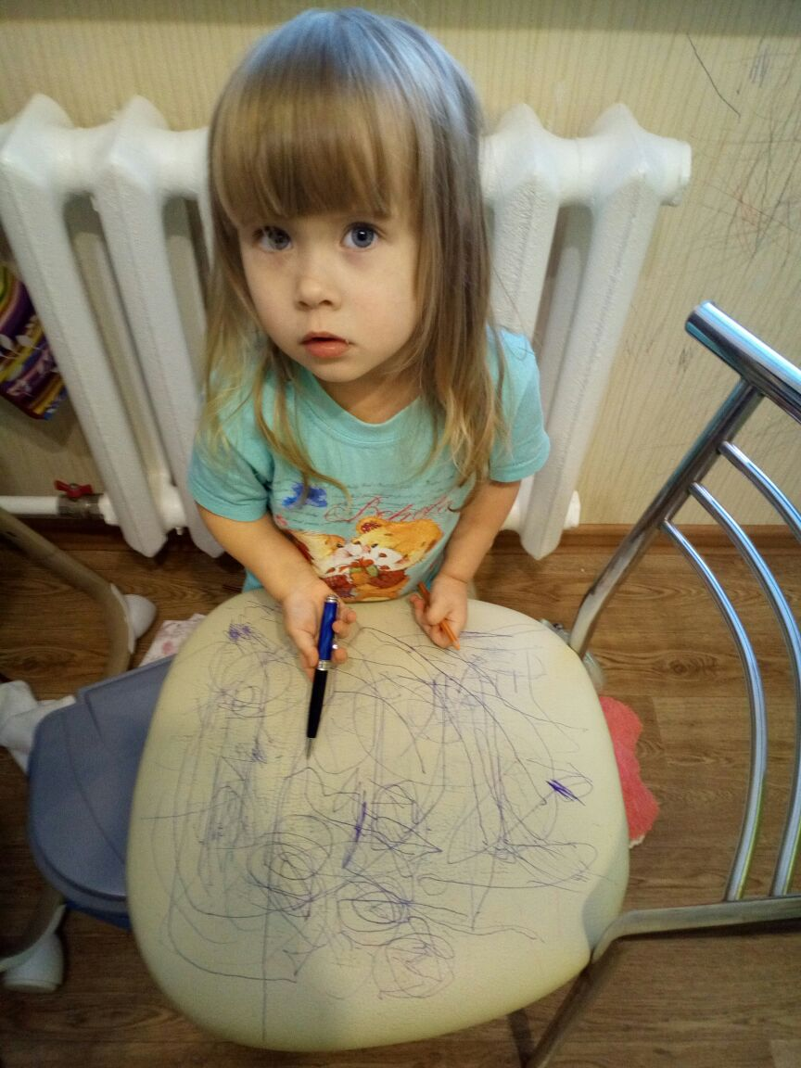
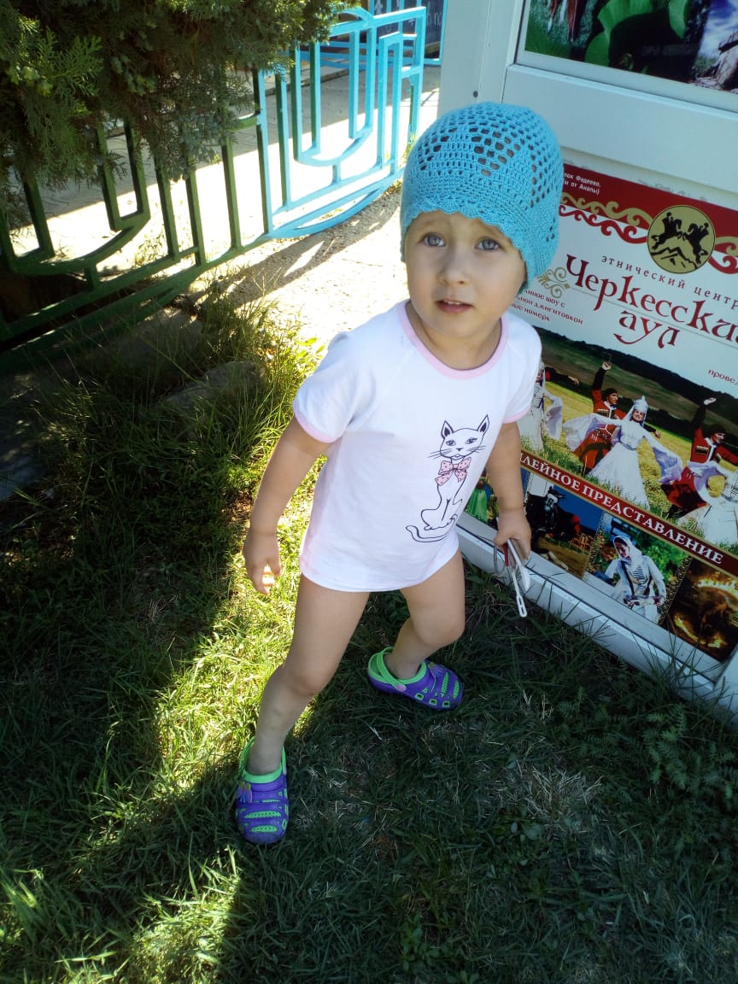
Мы с мужем прошли длинный путь. Испробовали много методов и схем лечения. Были у многих врачей и специалистов.
Мы боялись упустить время и хватались за каждую возможность, что бы хоть как то помочь ребенку начать взаимодействовать с окружающим миром.

Slide 3
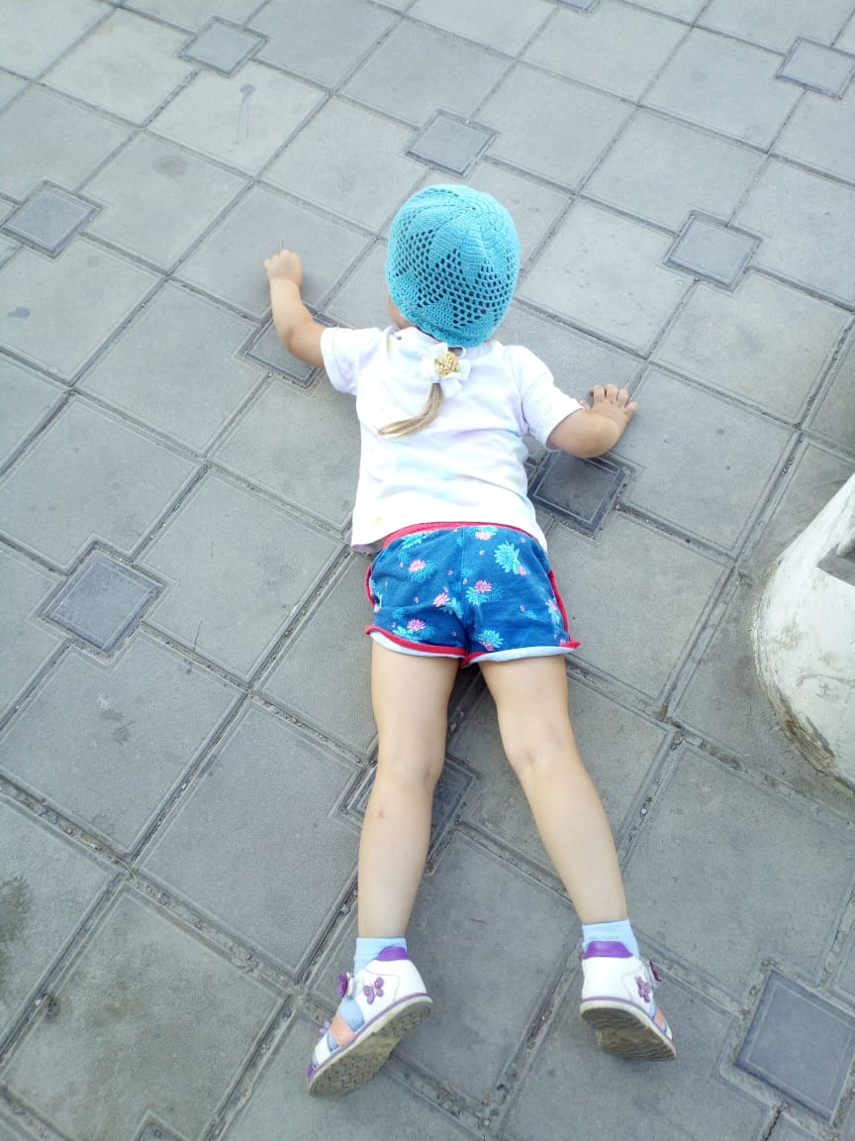
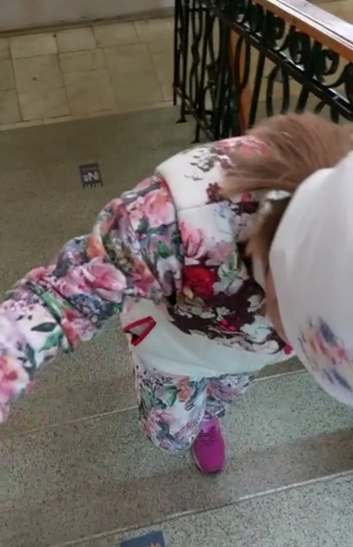
В 4 года у Златы были страшные истерики, ритуалы, зацикленности. Мы могли подниматься на 3 этаж 2 часа, наступая на каждую ступеньку по 15 раз.
Она спускалась по лестнице только задом. Убегала от меня на улице, могла лежать на асфальте.

Slide 4
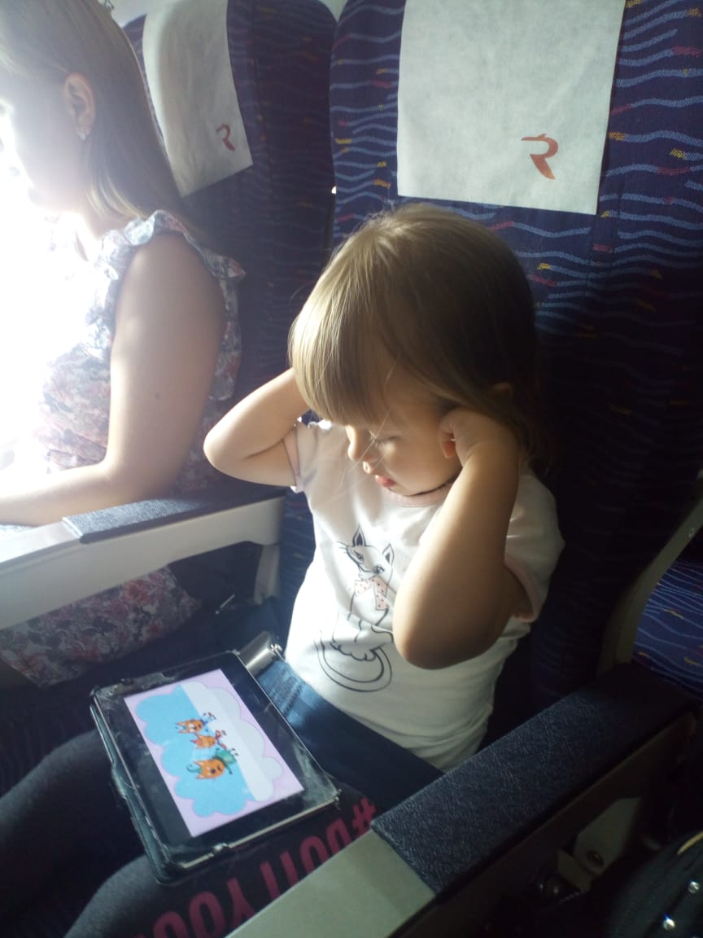
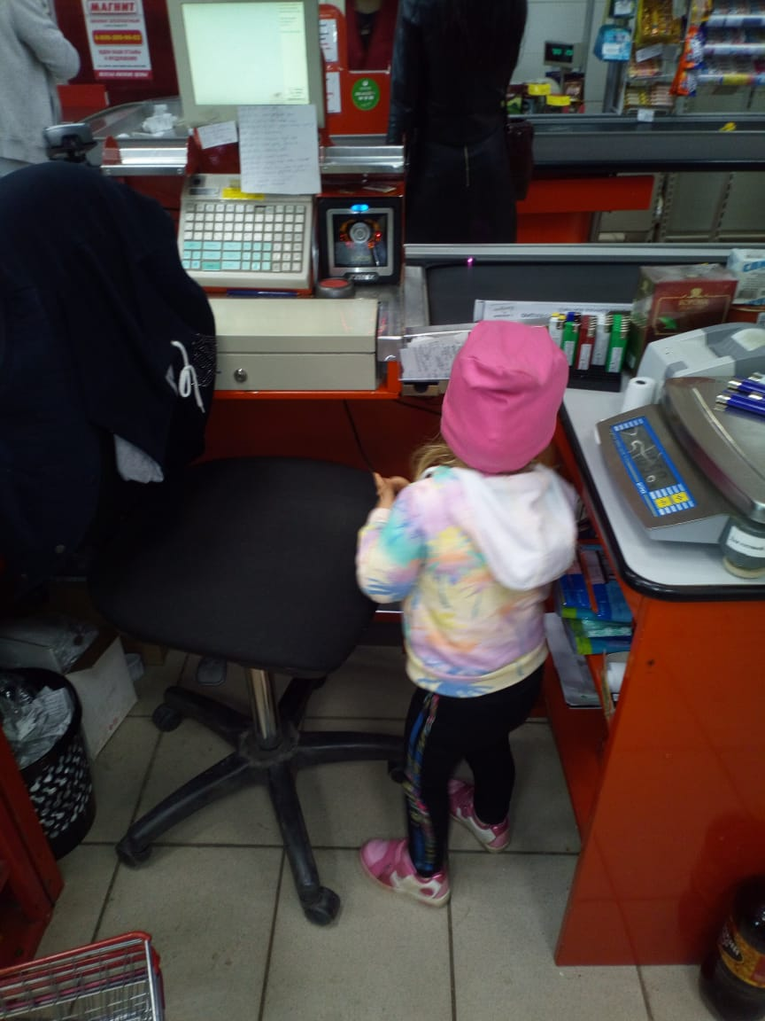
Отсутствовало чувство страха. Мы не могли ходить в магазины. Поход в любое общественное место для нас был жутким стрессом. Мы забыли, что такое ходить в гости.
А полетев однажды в Питер на очередное обследование, мы всю дорогу с мужем сидели в шапках и шарфах в самолете, потому что Злате так было спокойнее.

Slide 5
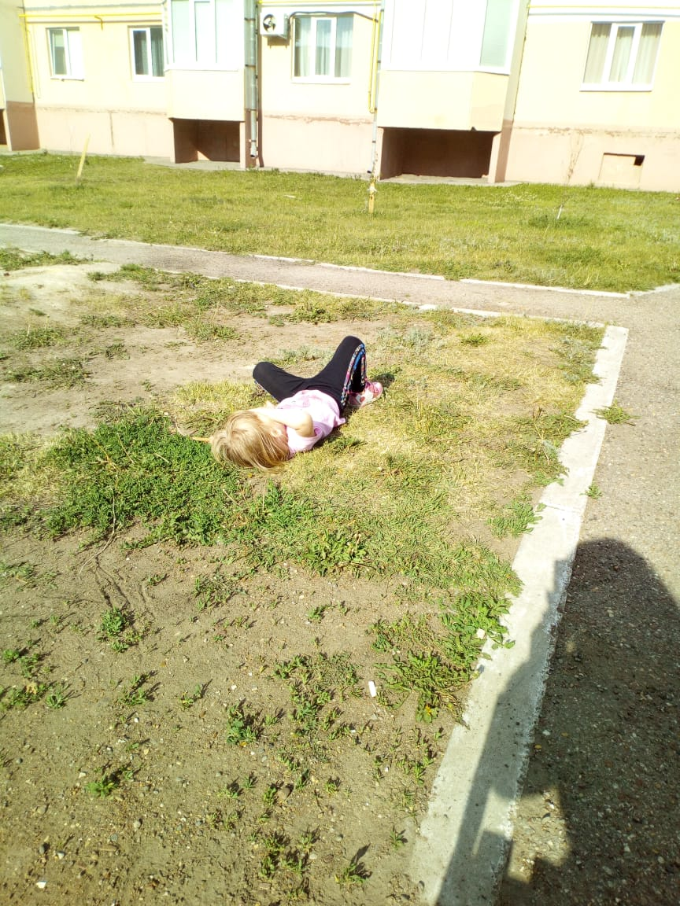
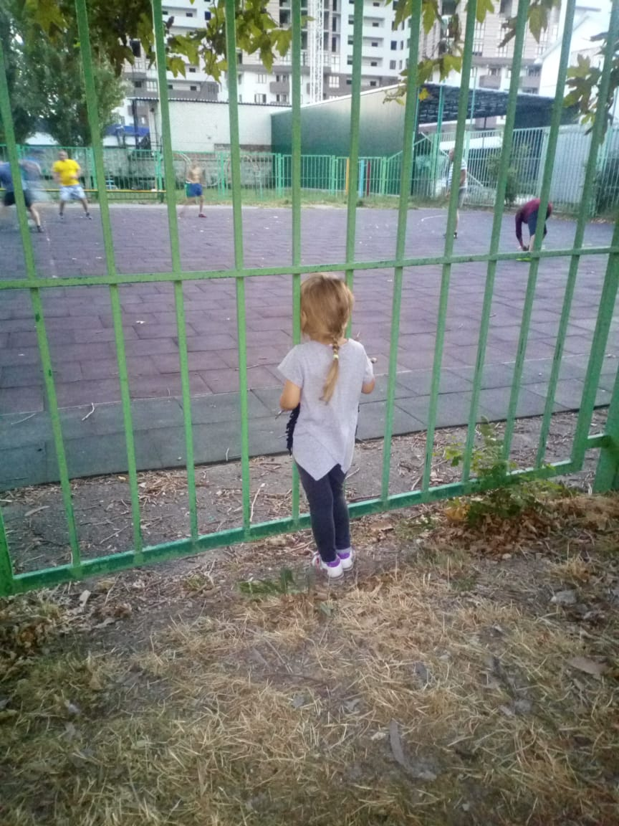
Злата не играла с детьми. У нее был очень ограниченный круг интересов. Она могла часами смотреть в окно или ходить по улице только с определенными палочками в руках.
Вся наша семья была подчинена ритуалам, страхам и особенностям нашей дочери.

Slide 6
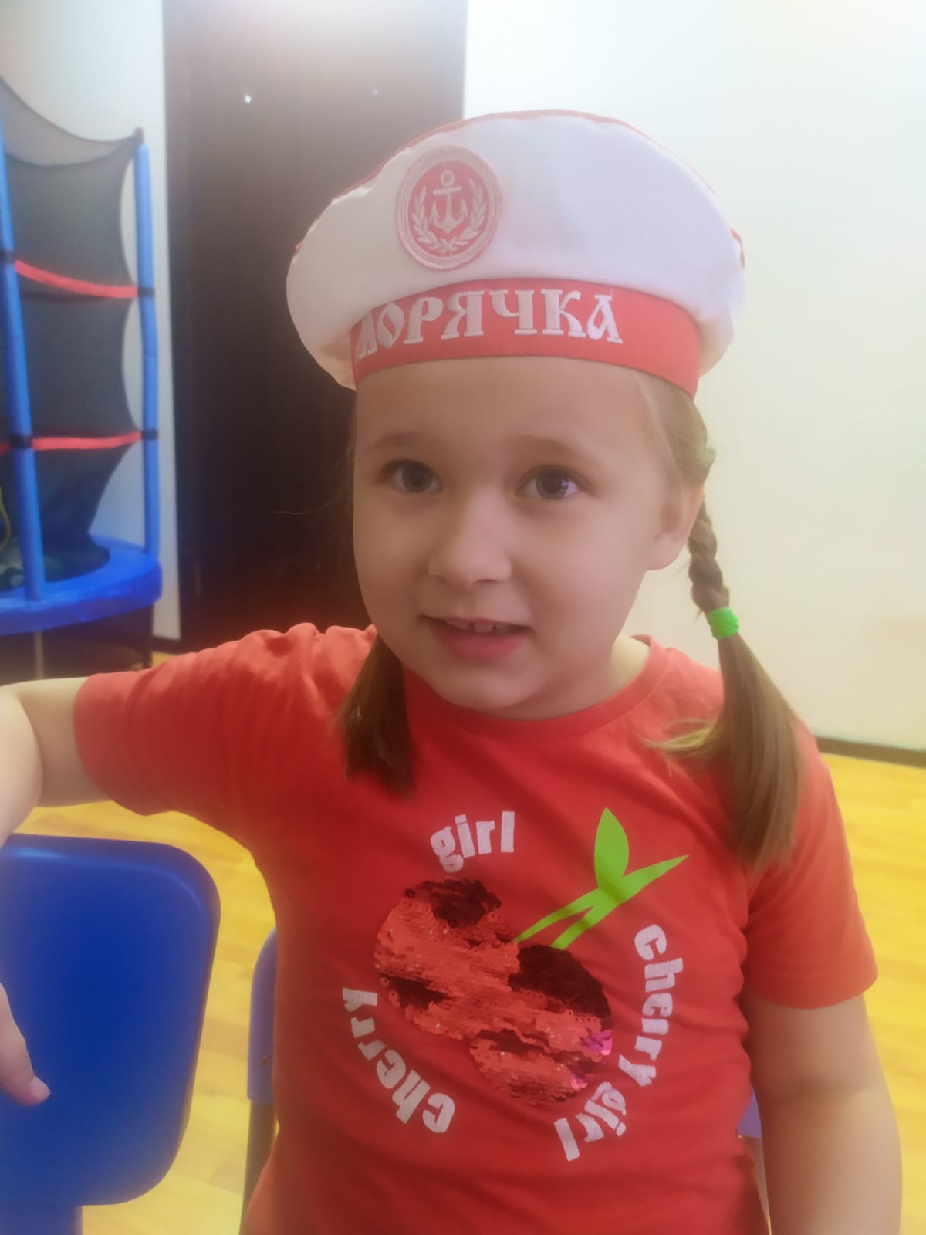
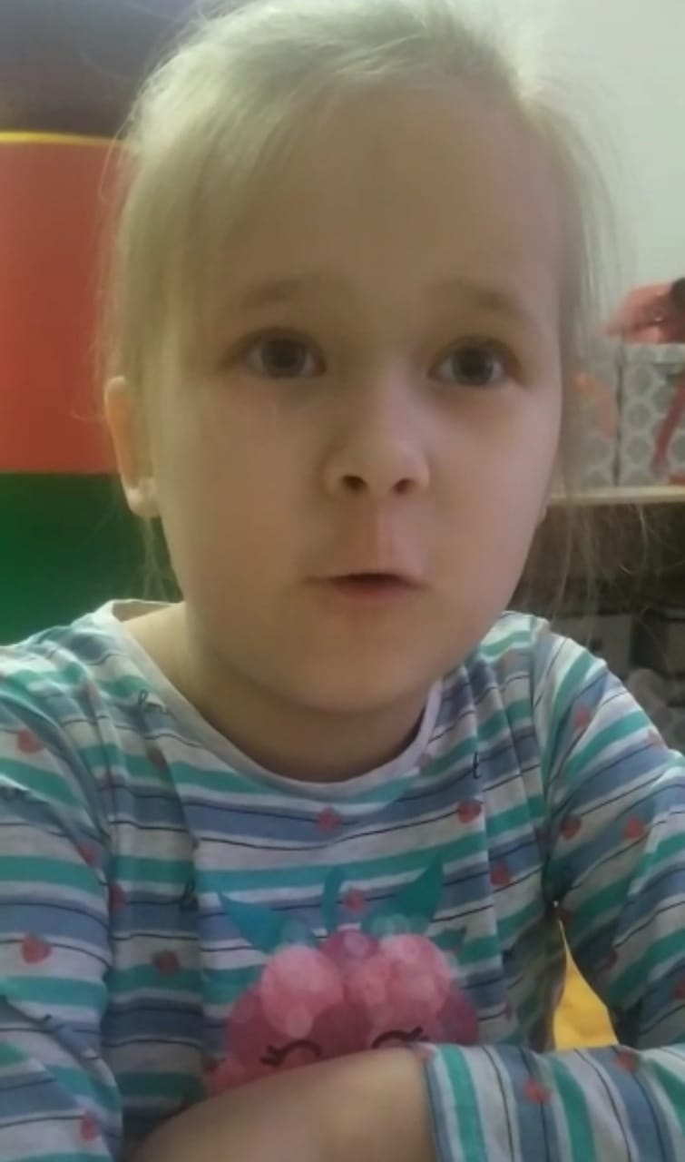
Альбина, привела Злату ко мне в 4 года. Я как раз была тем самым громом, который произнес эти страшные на тот момент слова «Аутизм».
У Златы не были сформированы все жизненно важные навыки.
Руководящий контроль был в этой семье у Златы. Это она руководила родителями, а они подчинялись всем ее ритуалам и странностям.

Slide 7
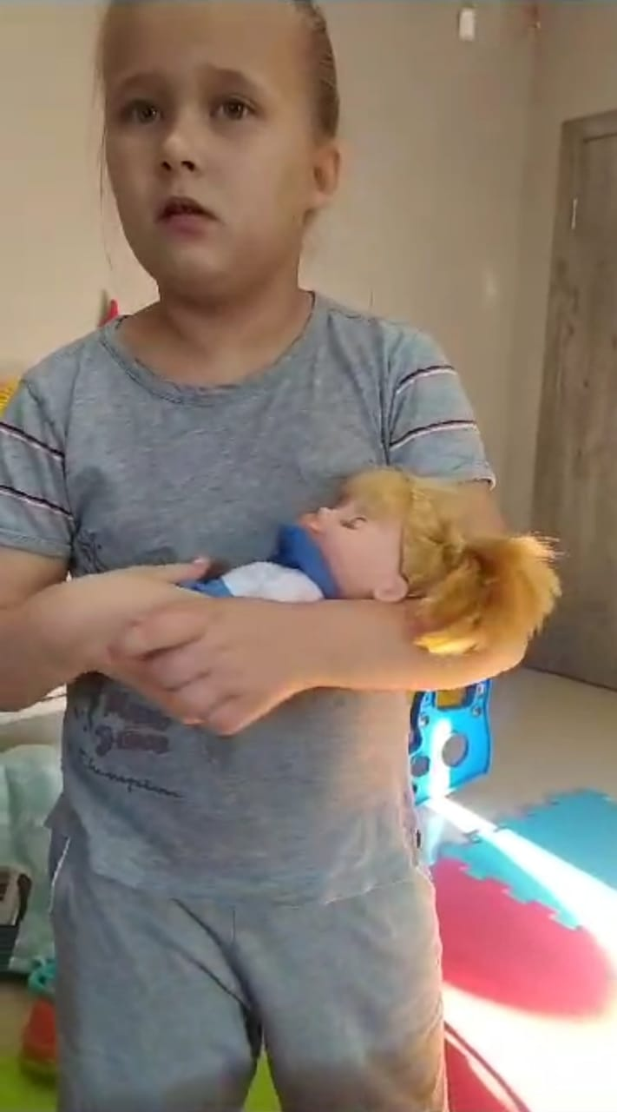
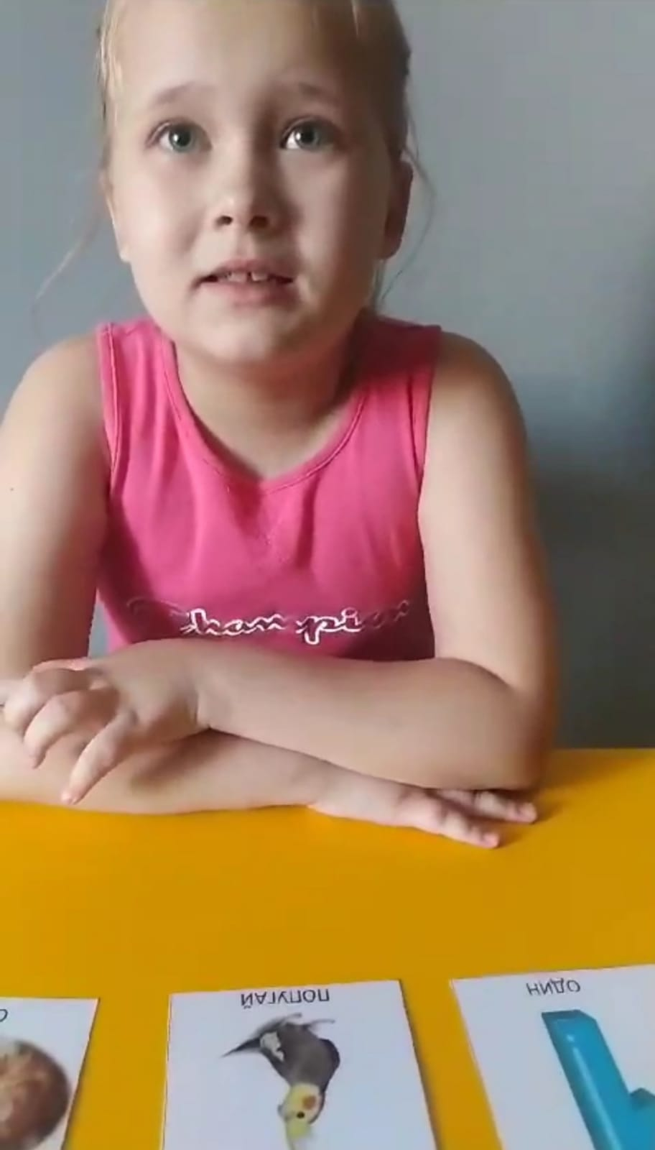
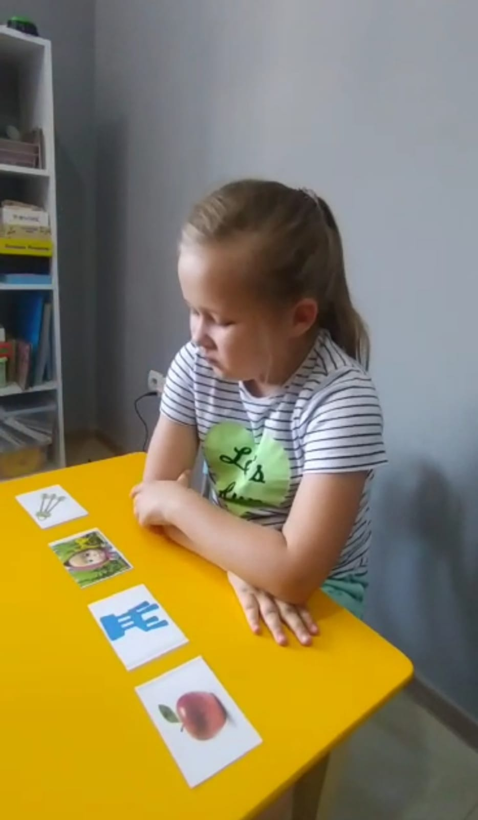
Начали работать. Работа строилась на методе прикладного анализа поведения (АВА терапия)
Мы учились со Златой ждать, сидеть, просить. Начали отрабатывать навыки имитации.

Slide 8
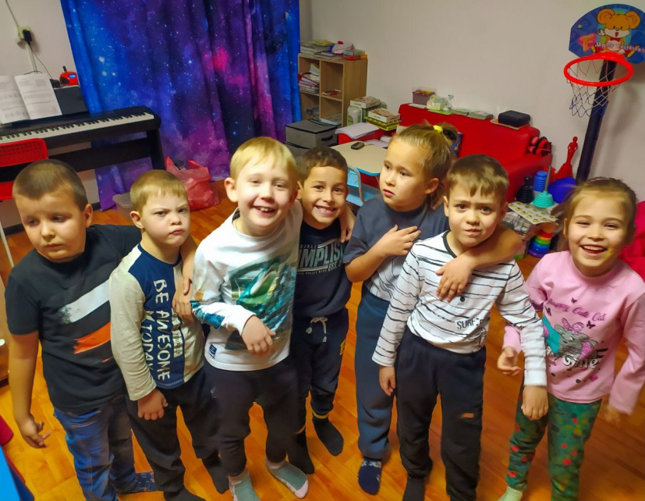
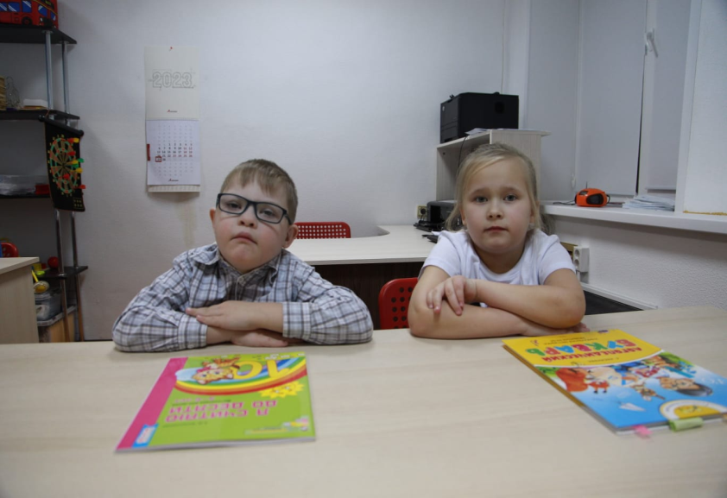
Постепенно внедрили Злату в групповые занятия, где учили ее сидеть за партой, играть, танцевать рядом с другими детьми. По началу было очень сложно. Но постепенно Злата начала открываться и видеть других детей.

Slide 9
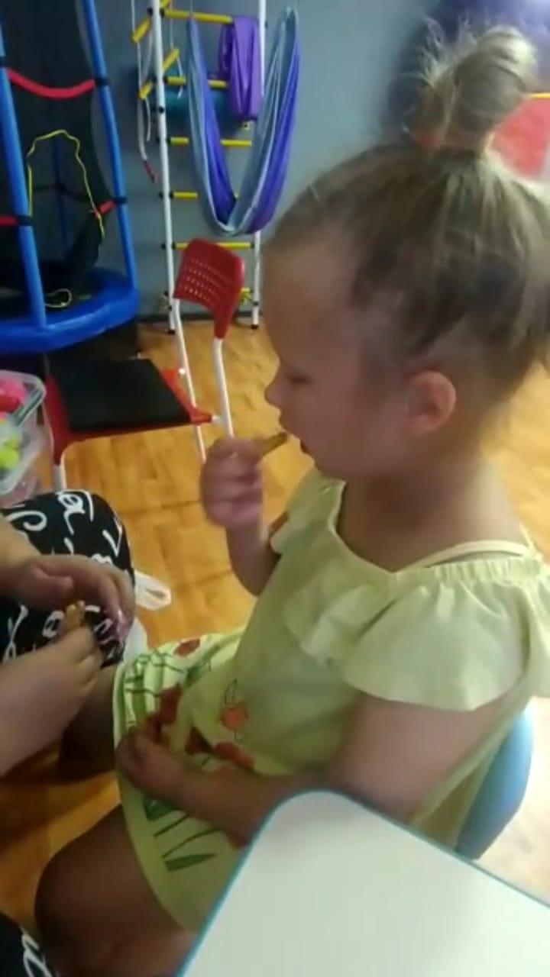
Занятия были ежедневными. Учились всему. Преодолевали брезгливость, учились трогать различные по ощущениям предметы.
Параллельно начали работать с пищевой избирательностью, так как у Златы был очень ограниченный рацион.

Slide 10
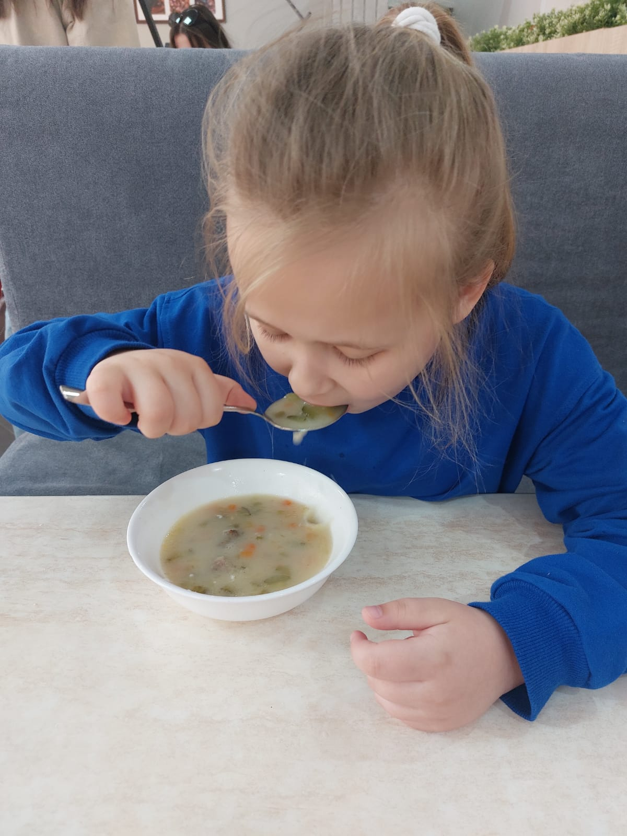
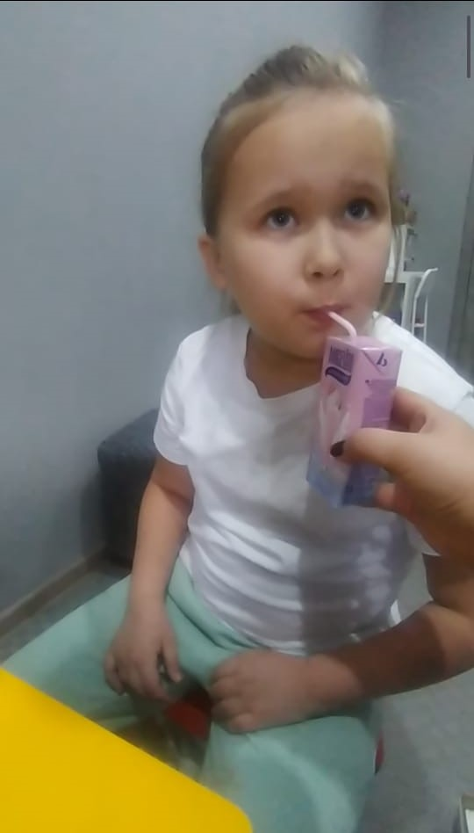
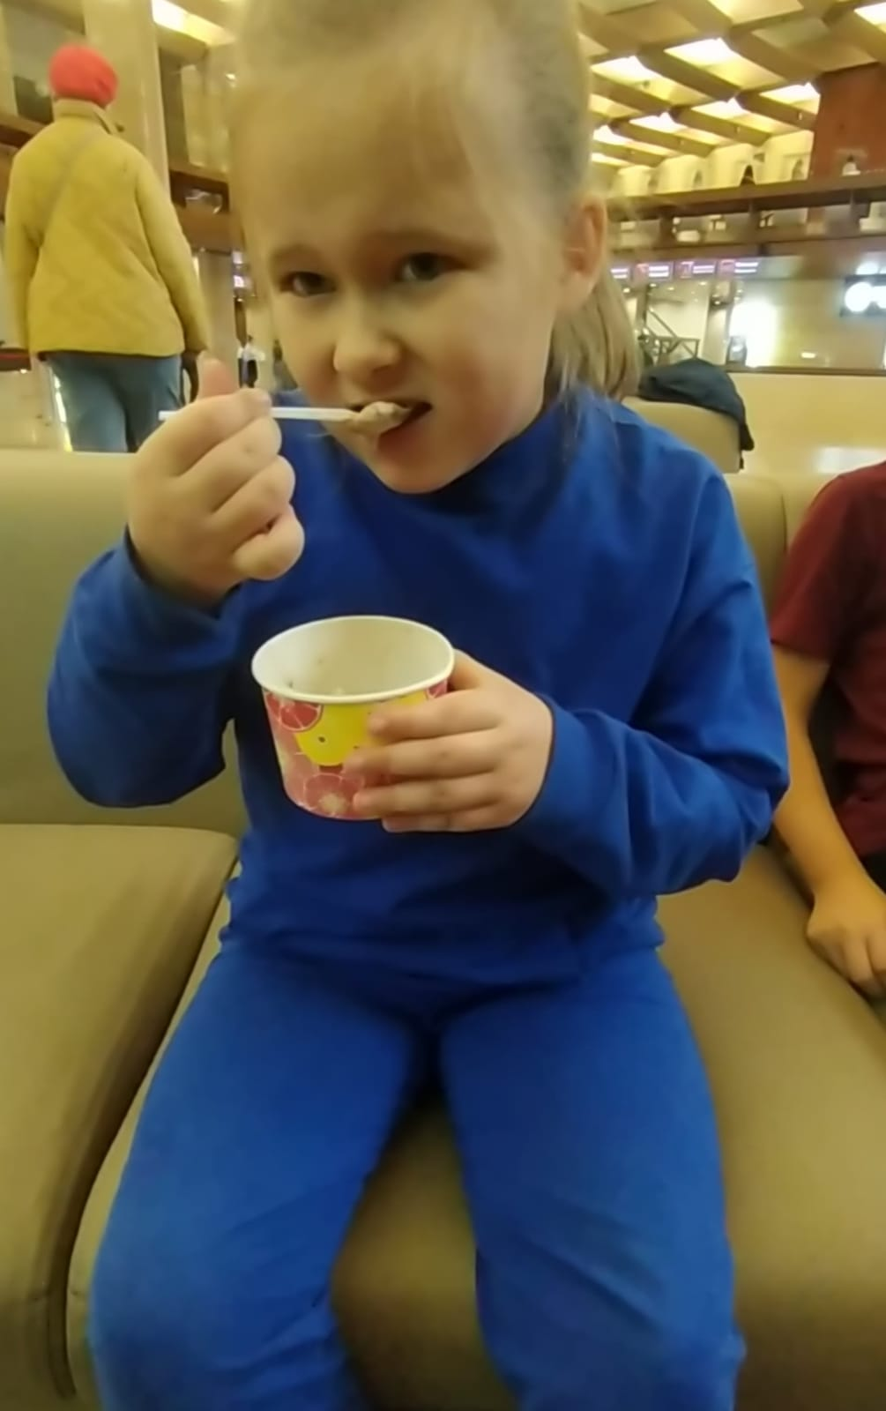
Когда учились пробовать новые продукты, был страшный рвотный рефлекс. Но мы не сдавались.
Порой результат был настолько минимальным…но он был!

Slide 11
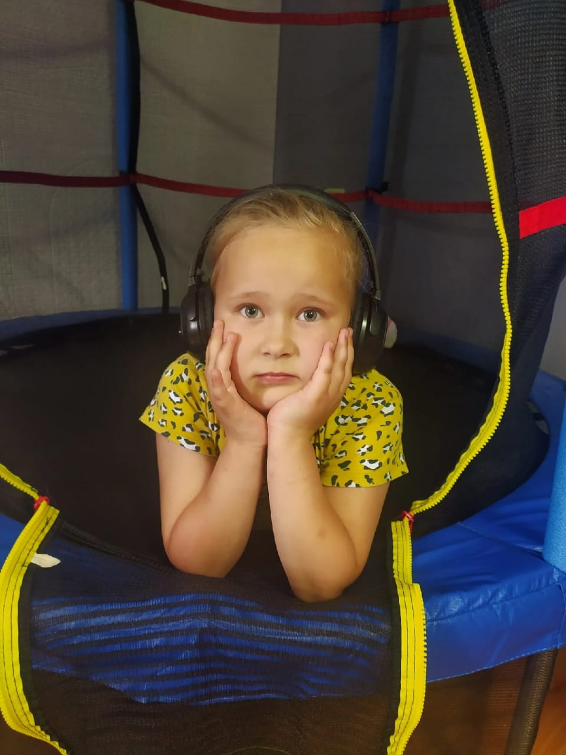
Конечно за 5 минут сложно рассказать, какая огромная работа была проделана. Но поверьте, это был титанический труд. Труд педагога, мамы и конечно же самого ребенка.
Мама была моим соратником и выполняла все домашние задания, какими бы странными они не были. Все, что начинала отрабатывать я на занятиях у себя в кабинете, мама продолжала закреплять дома.

Slide 12
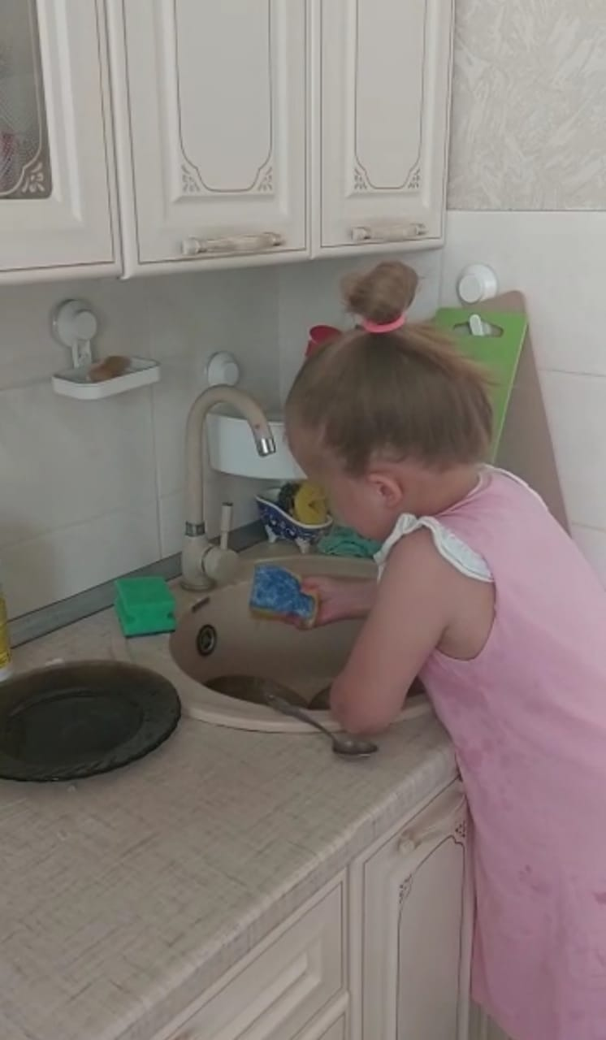
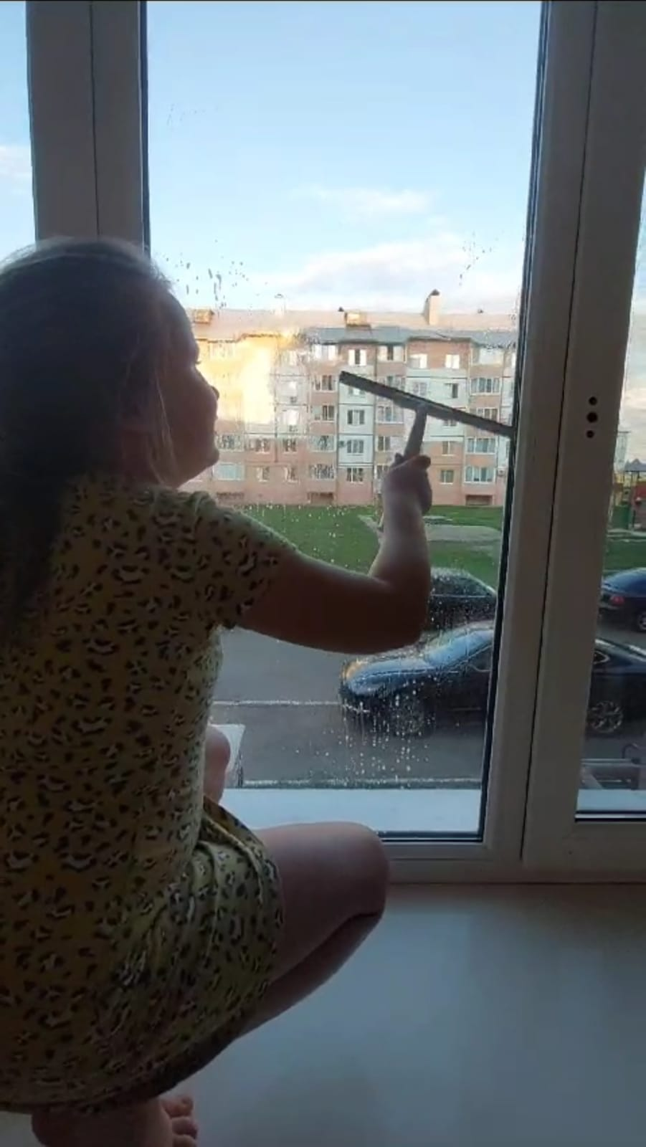
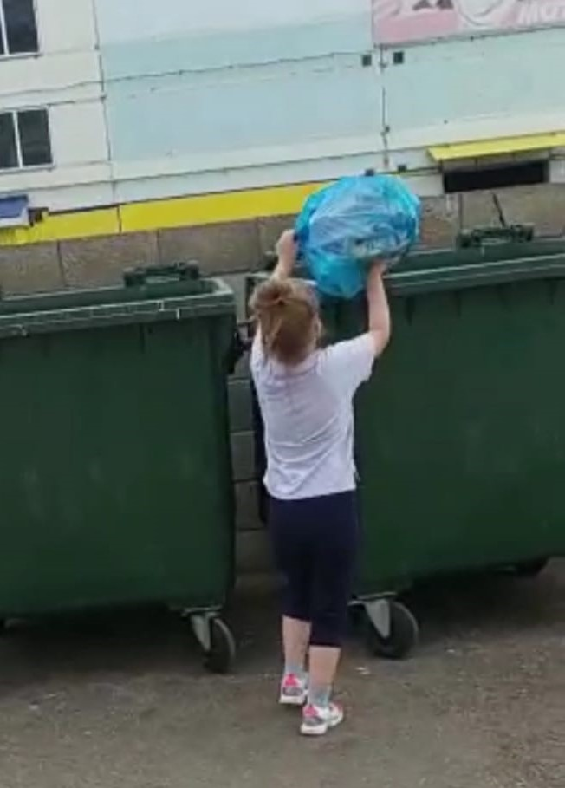
Учились не только сидя за столом. Отрабатывали всевозможные бытовые навыки, а так же навыки самообслуживания.
Самое главное, что мама отрабатывала это дома. Что это все выходило за рамки кабинета.

Slide 13
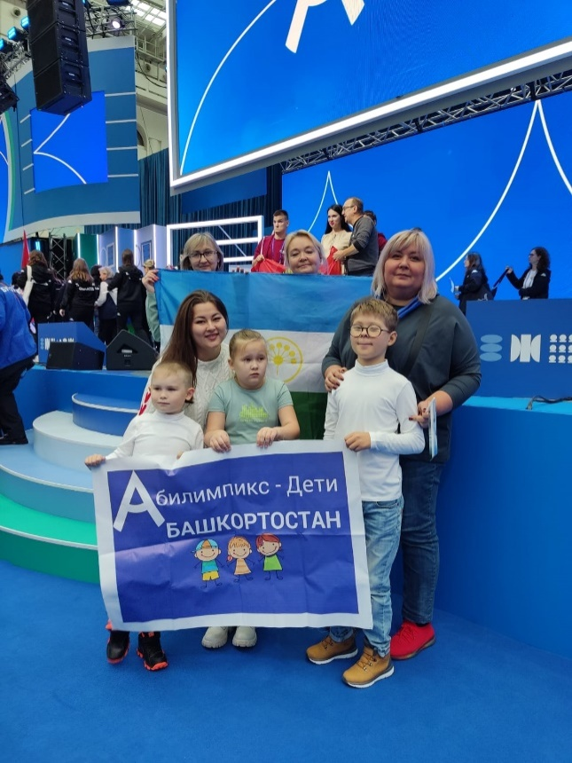
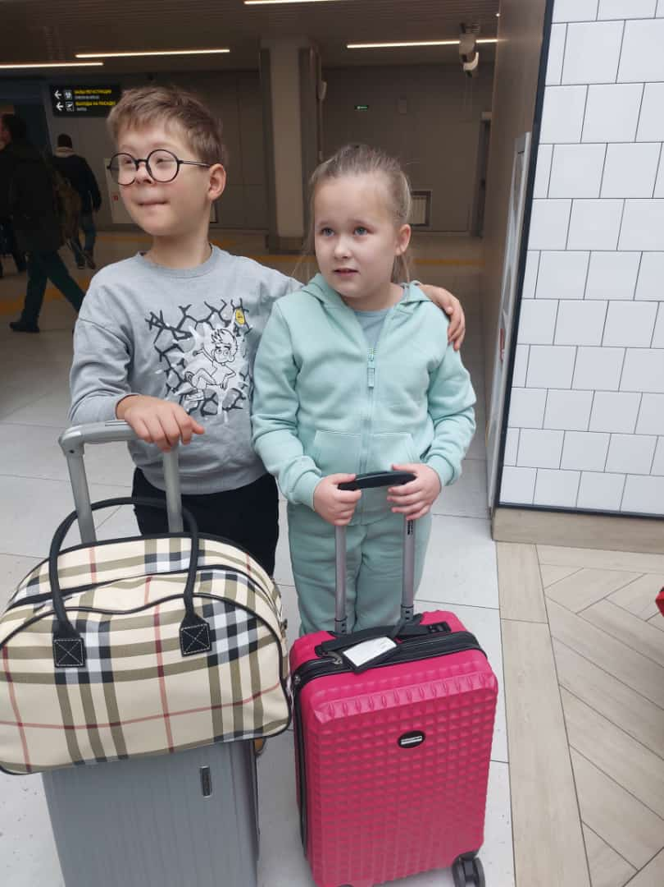
И вот спустя 4 года наша Злата преобразилась. Сегодня это ребенок, который спокойно может ходить в любой магазин, общественные места ее больше не пугают.
Как пример… Осенью 2023 года мы в составе сборной республики летали в Москву на чемпионат профессий «Абилимпискс», где Злата была участником детской команды.

Slide 14
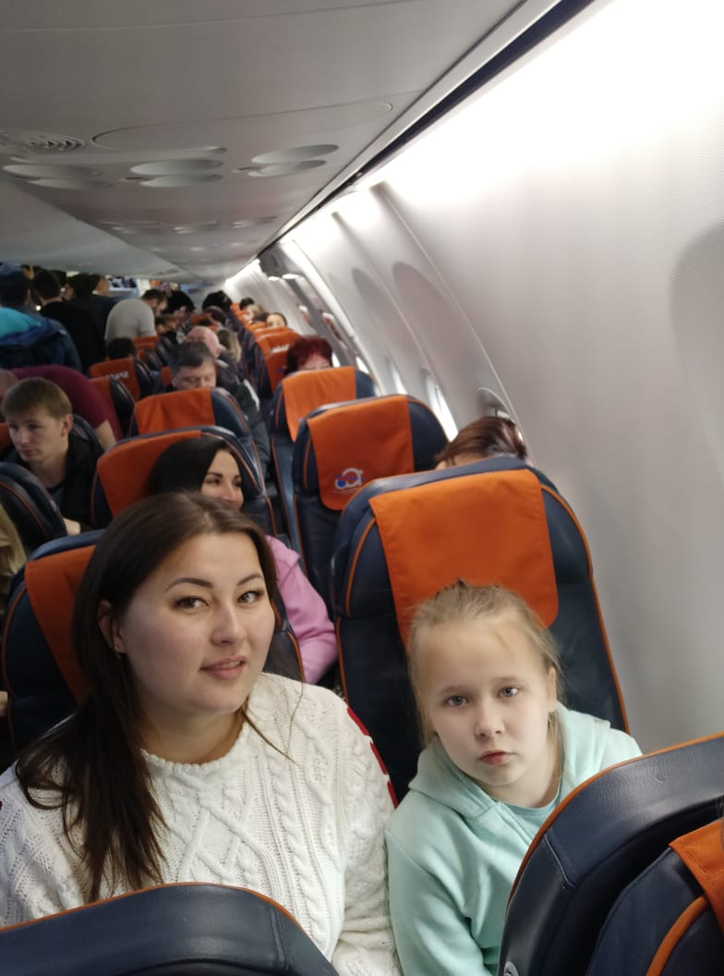
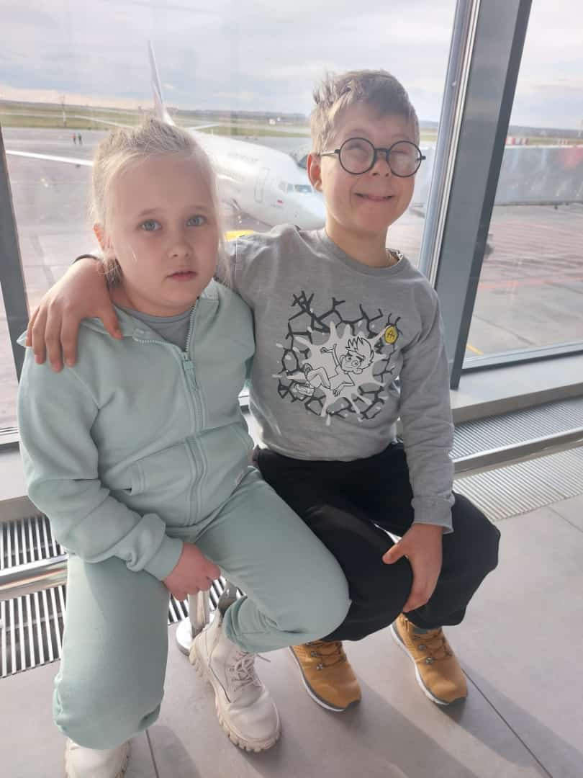
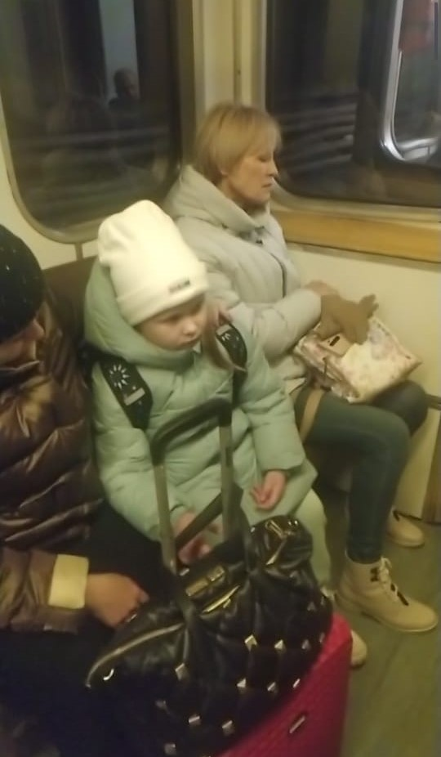
Самолет, гостиница, сам чемпионат. Злата справилась со всем на 5 с +

Slide 15
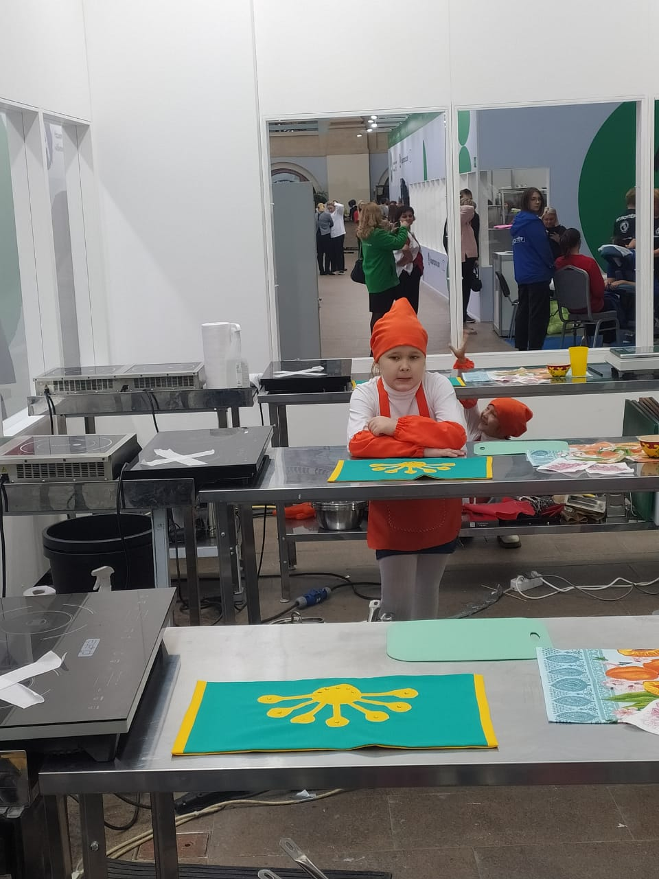
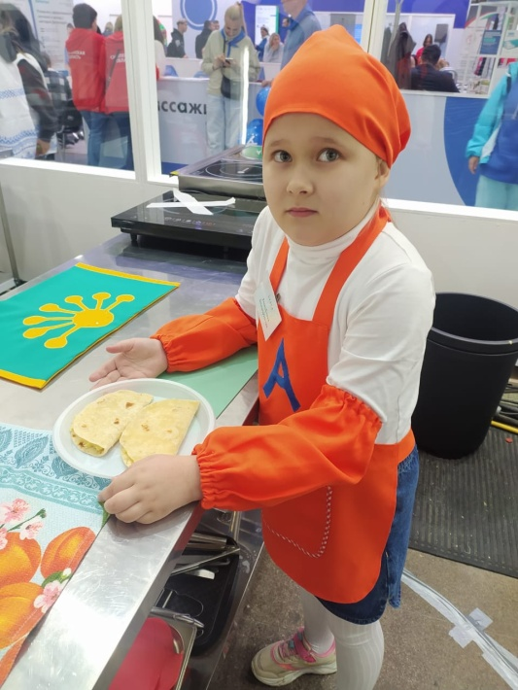
Во время этого чемпионата, задача команды детей была показать мастер класс по приготовлению блюд национальной кухни. Вот на фото видно, как Злата спокойно стоит за рабочим столом. В этот момент ее все фотографируют. А она как ни в чем не бывало наблюдает за происходящем.
Я была рядом, что бы в случае чего могла помочь Злате. Я выполняла роль ее тьютора. Альбина в этот момент находилась за стеклом. Давала интервью и рассказывала всем про Злату. В тот момент никто и предположить не мог, что это девочка с Аутизмом.

Slide 16
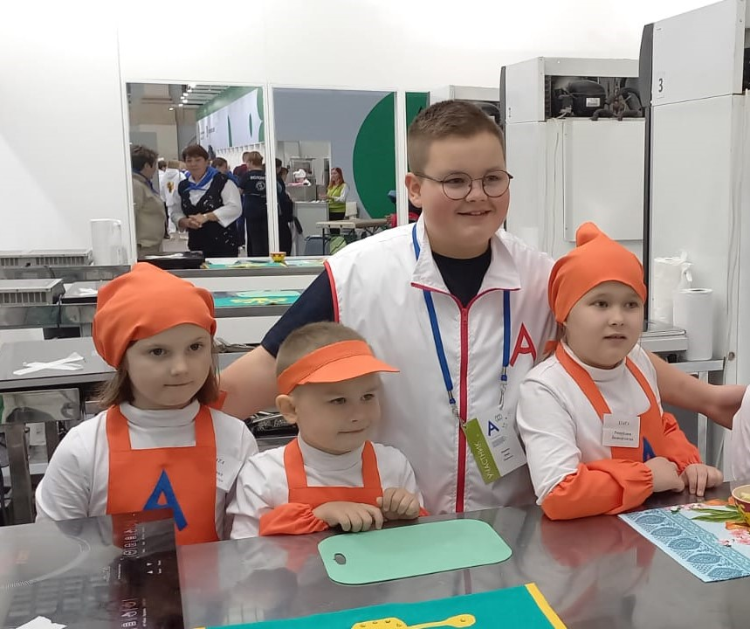
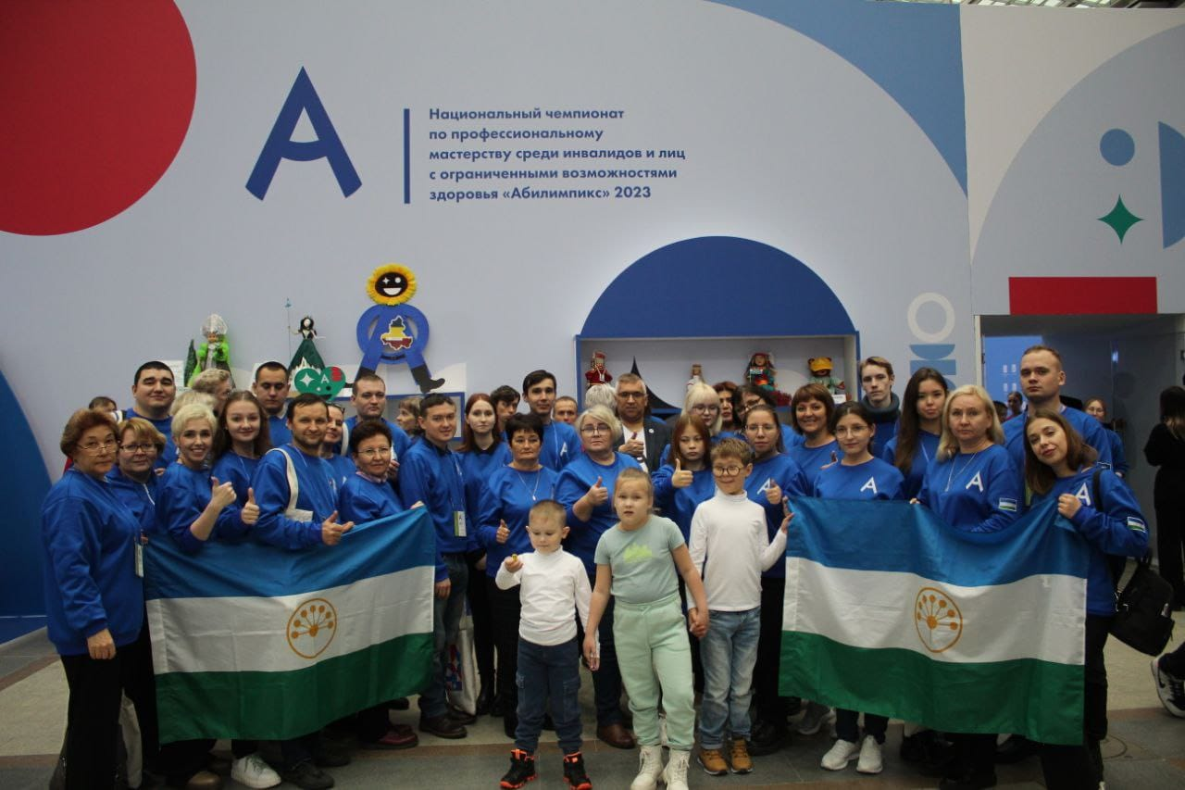

Slide 17
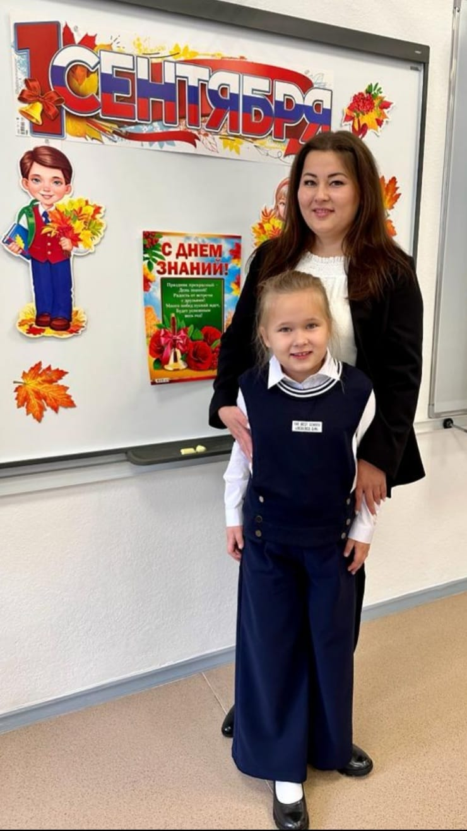
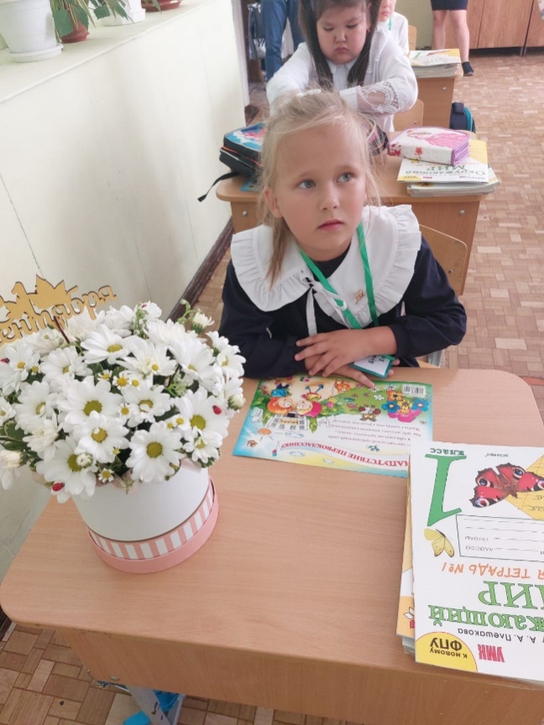
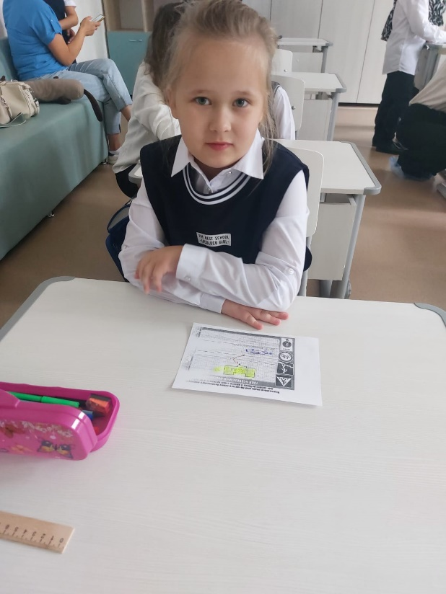
Сегодня Злата учится в коррекционной школе. Она прекрасно сидит на уроках. Очень самостоятельная. Ест в школьной столовой салат с зеленым горошком и луком!!!!! Мамы детей аутистов поймут сейчас мое ликование!

Slide 18
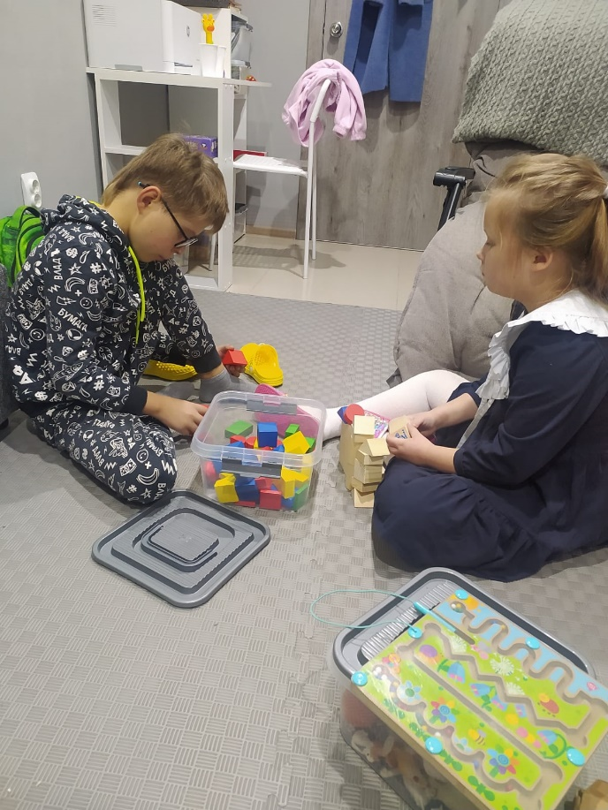
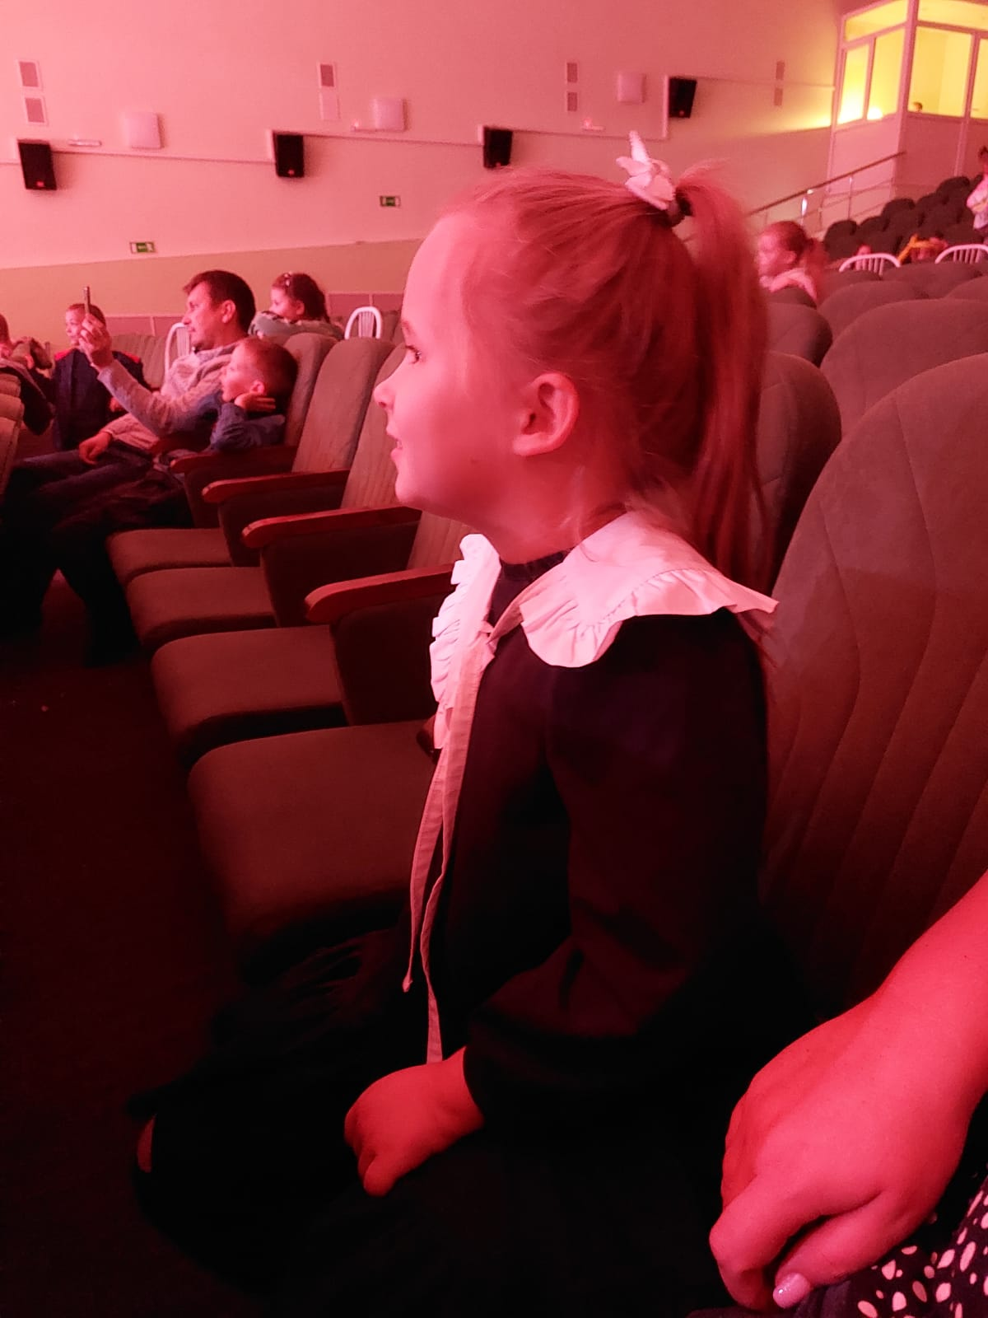
Да, конечно, мы не останавливаемся на достигнутом и продолжаем развивать Злату во всех направлениях. Но так как нежелательное поведение полностью скорректировано, то и заниматься стало гораздо легче.

Slide 19
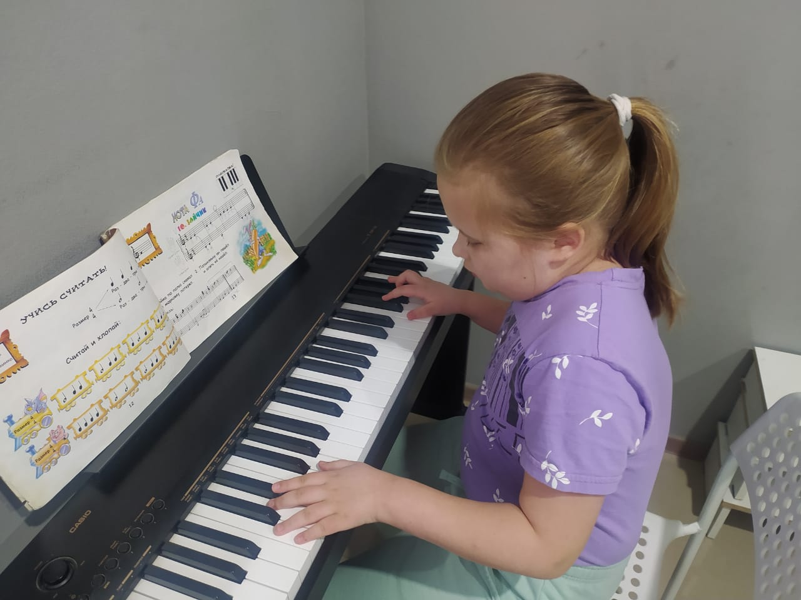
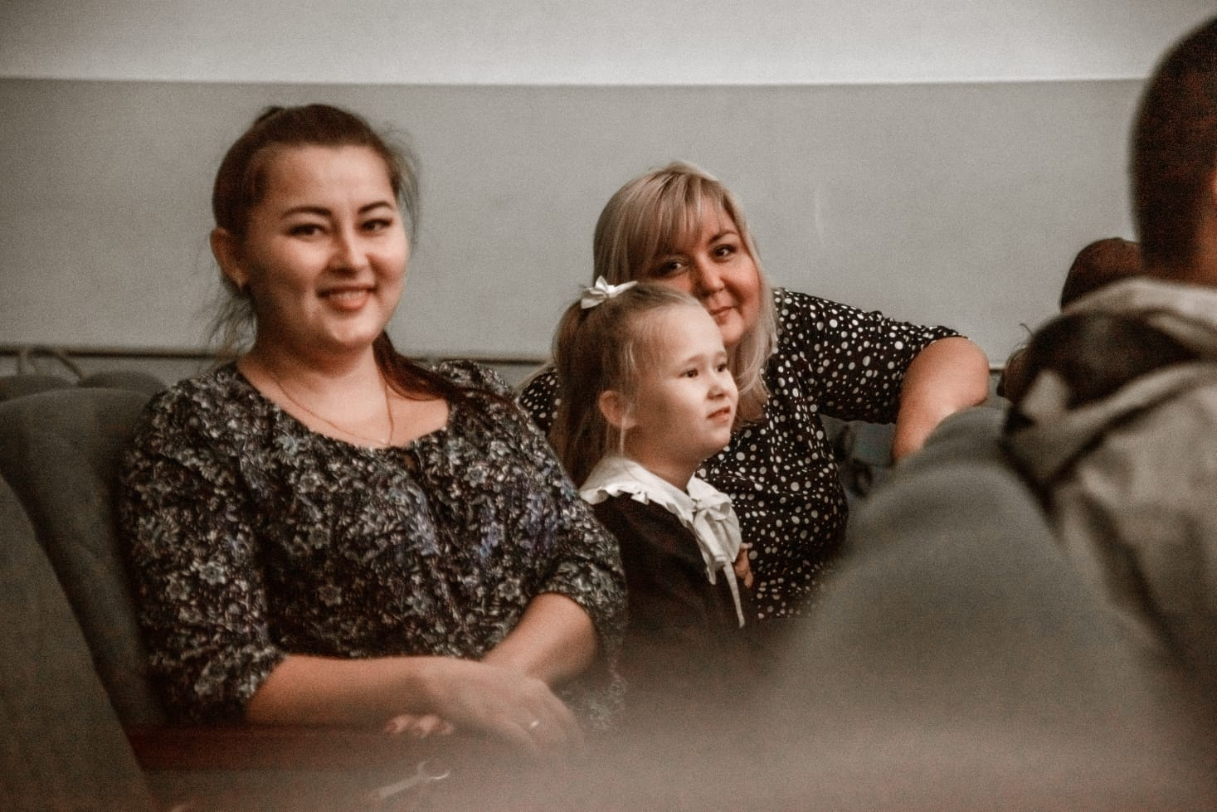
Сегодня Злата ходит на музыкальные занятия. Посещает групповые и индивидуальные занятия. Мы можем ходить в кинотеатр и цирк.

Slide 20
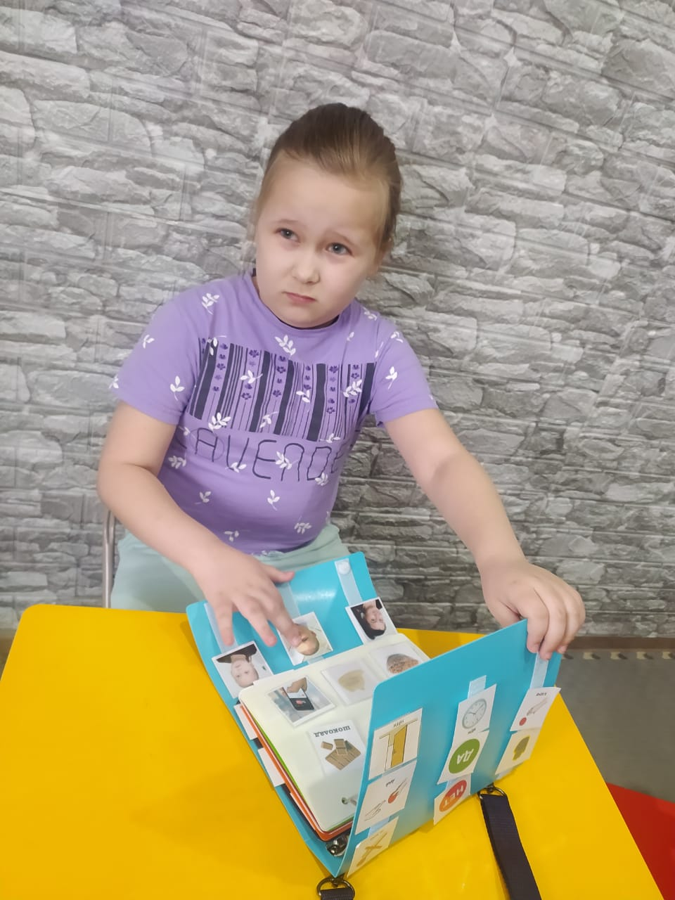
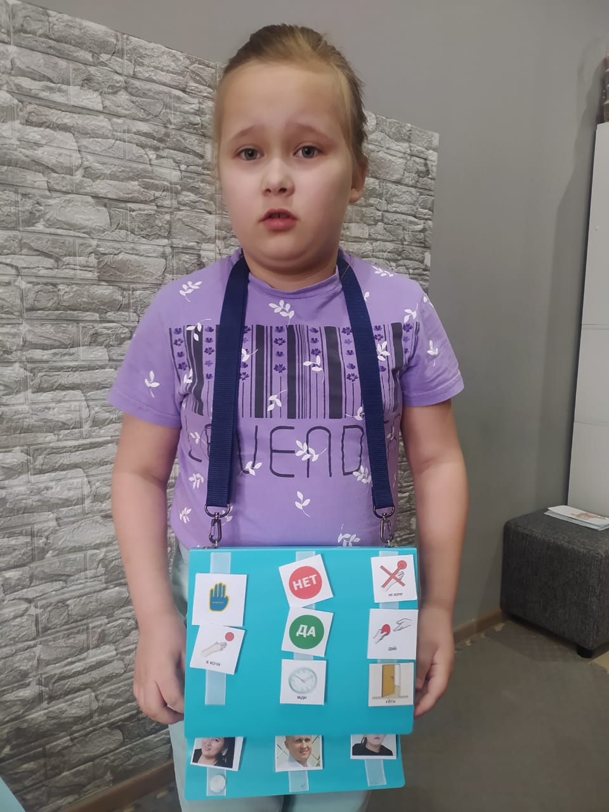
Сейчас мы учимся общаться с помощью системы альтернативной коммуникации PECS. А это тоже огромная работа мамы дома.

Slide 21
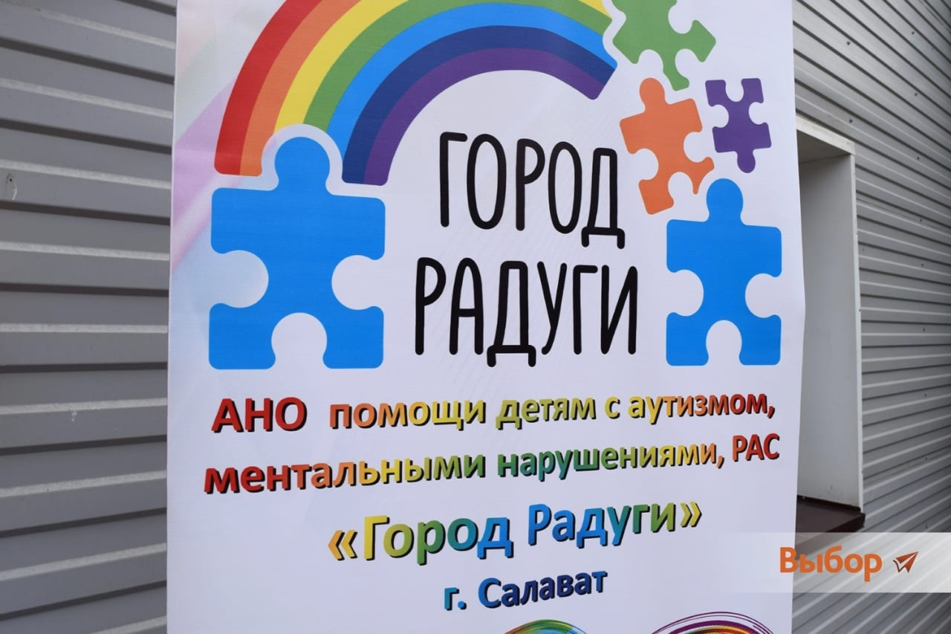
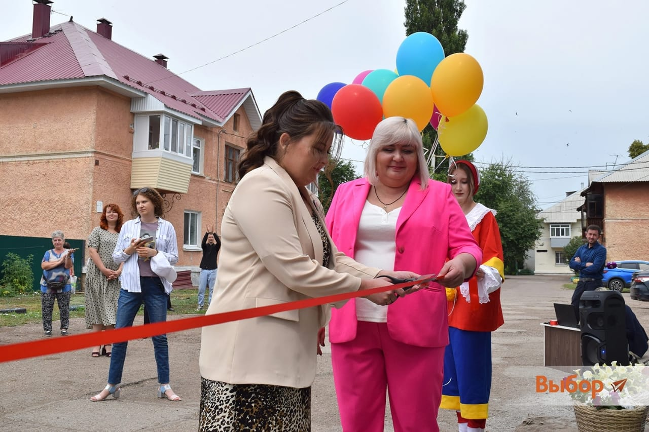
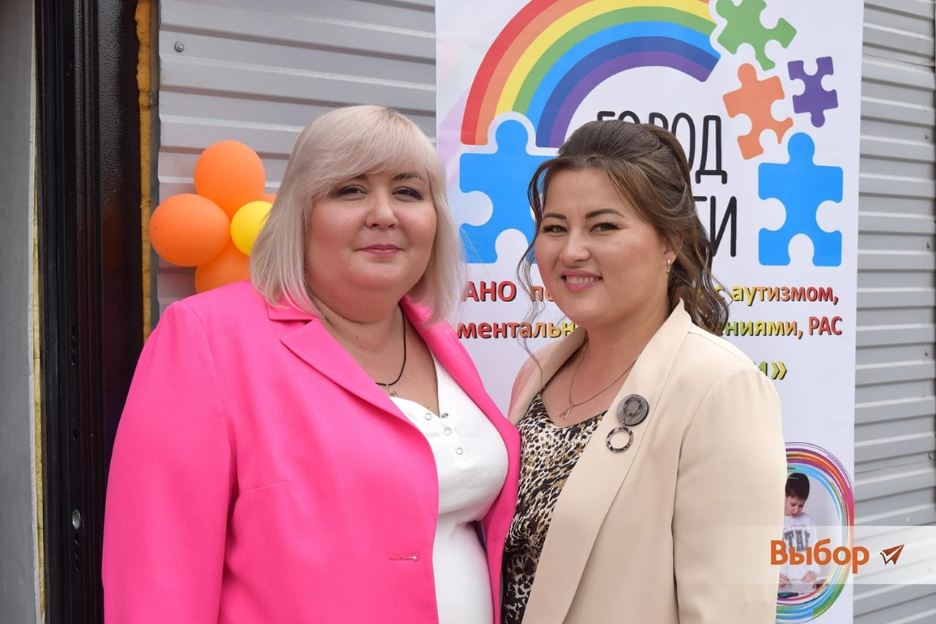
Ну и бонусом к развитию нашей волшебной девочки Златы прилагается открытый нами центр оказания помощи детям с ментальными нарушения в г. Салават.

Slide 22
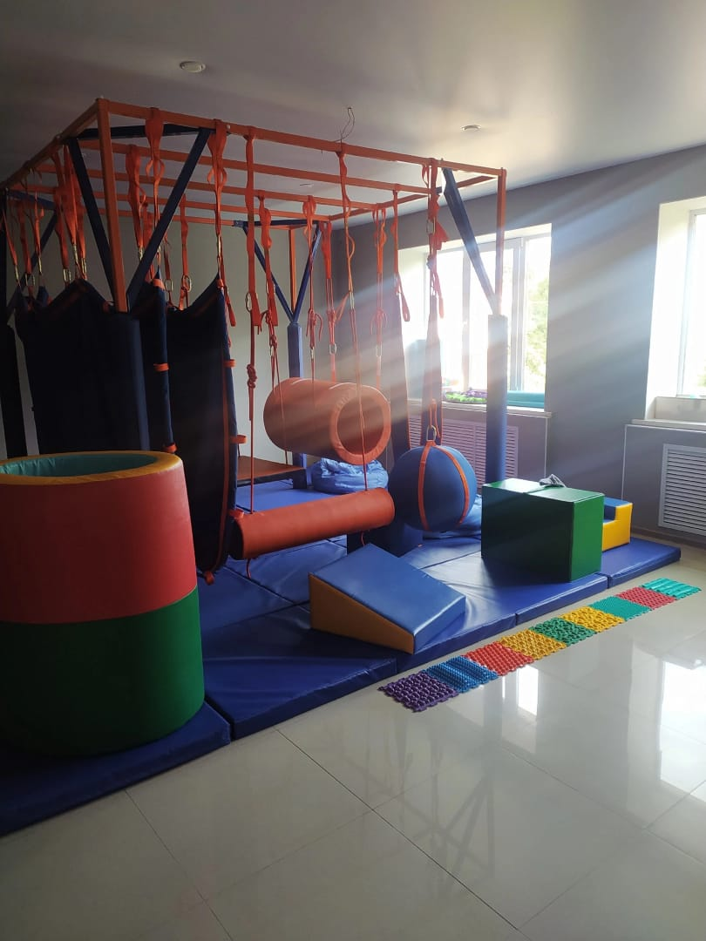
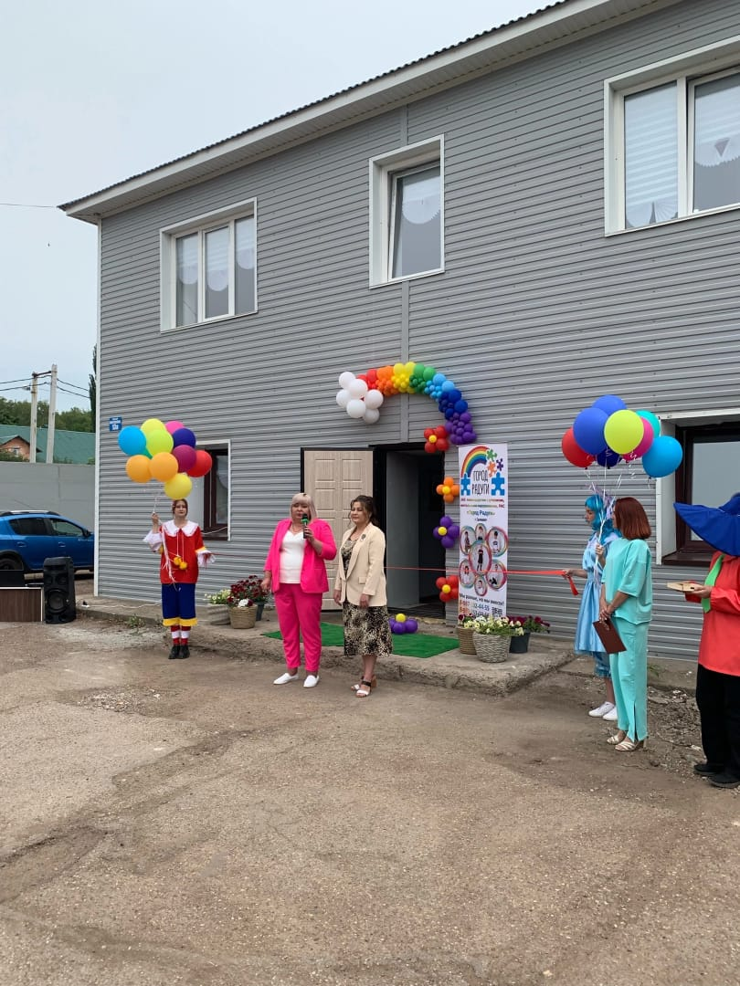
В какой то момент мы с Альбиной поняли, что мы настолько крутые, настолько сильные, настолько смелые, что можем помочь гораздо большему количеству детей, нежели чем я смогу охватить их в своем кабинете одна. Ну и конечно же комплексная коррекционная работа дает всегда гораздо лучшие и быстрые результаты.

Slide 23
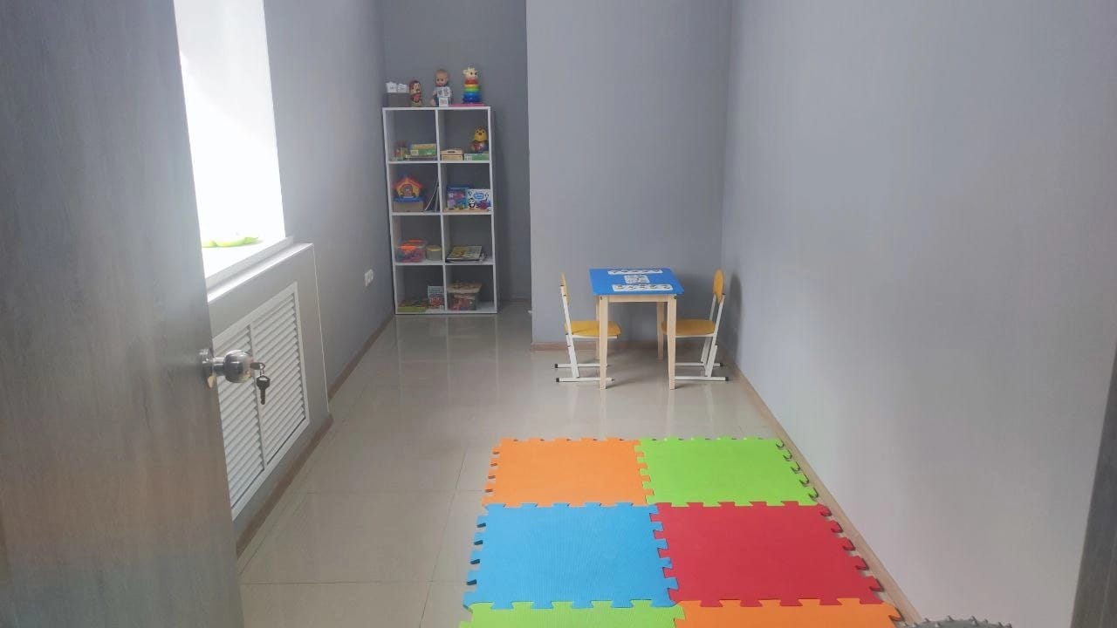
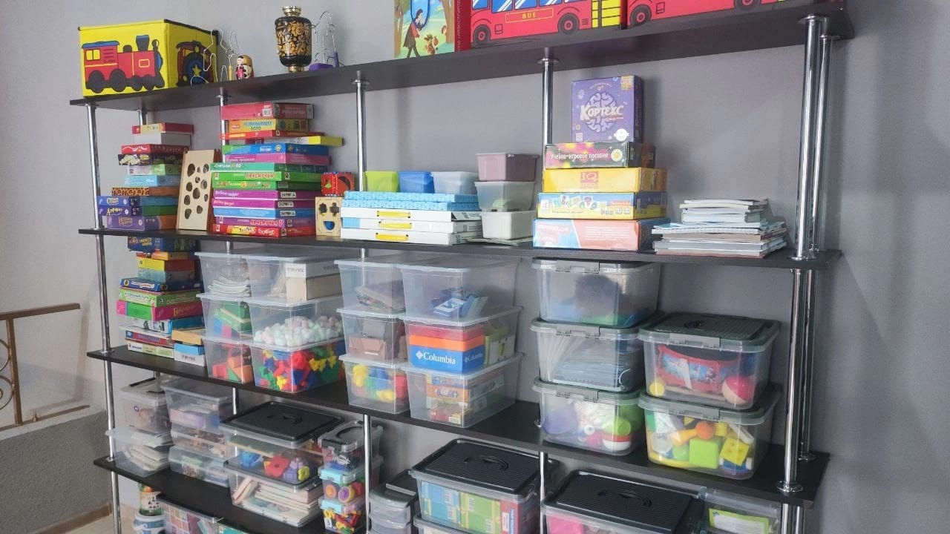
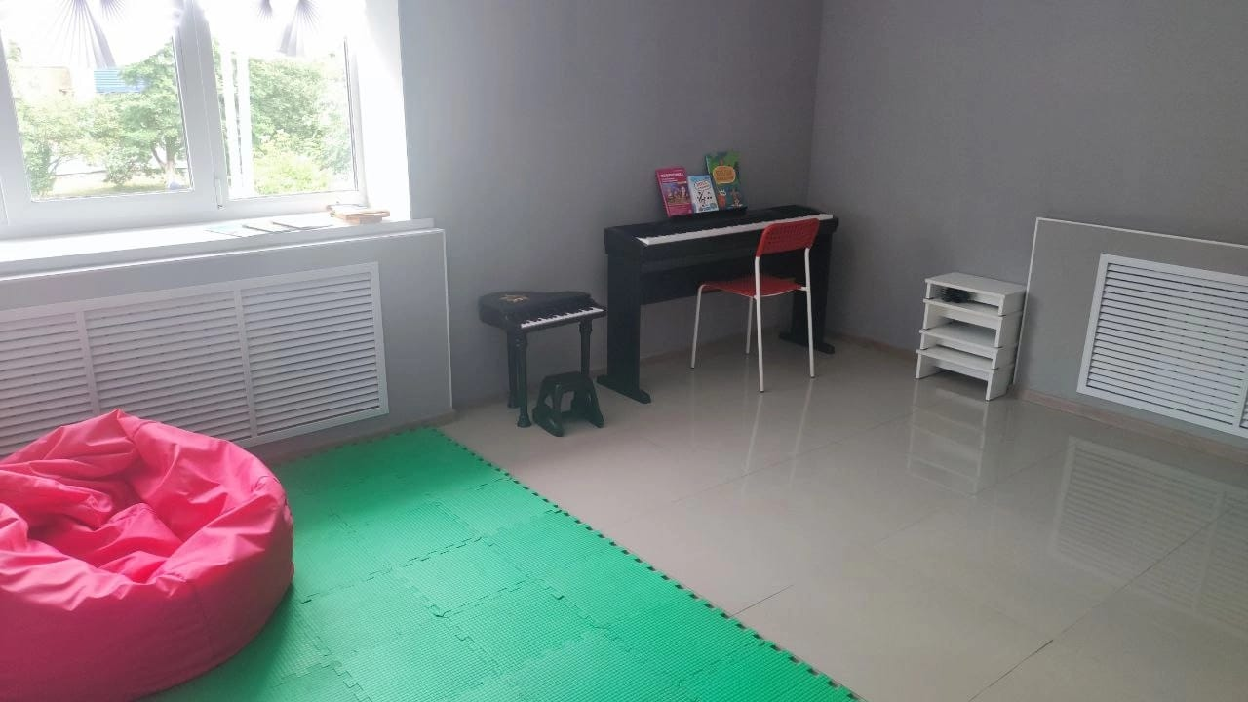

Мы решили объединить свои усилия как Мама и Педагог.
В июне 2022 года зарегистрировали автономную некоммерческую организацию помощи лицам с РАС. А в июне 2023 года состоялось открытие центра.

Slide 24






На сегодняшний день в нашем центре получают помощь более 130 детей с ментальными нарушениями. Можно даже сказать не детей, а семей! Так как помощь комплексная и родители в этой помощи порой нуждаются не меньше, чем их дети.

Slide 25






Вот так история одной девочки Златы переросла в историю благого дела помощи для огромного количества детей

Slide 26
СПАСИБО ЗА ВНИМАНИЕ!

